Slide 2
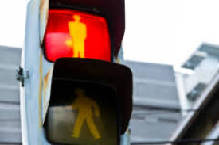
赤信号だけど、車がきていないとき
つい道路をわたってしまったという
けいけんはありませんか？

Slide 3
わたしは、「あります」
まっている時間がもったいなくて・・・
つい・・・

Slide 4
でも、今から９年前、子どもが３さいだったころ。
つい、赤信号をわたり、ものすごく
後かいしました。

Slide 5
それはなぜかというと・・・
自転車に子どもを乗せていたから。
自転車の後ろに乗っている小さな子供の写真

Slide 6
じっと私を見つめる目に気づき、
かなりあせったのをはっきりとおぼえています。

Slide 7
親は子どもに見られている。
ことばだけではなく
親としてどんな背中を見せられるか

Slide 8
そんなことを考える中で、
あらためて考えました。
そもそもどうしてわたしたちは
信号などのきまりを守らなくてはいけないのか。

Slide 9
答えはかんたん。
「いのちを守るため」です。

Slide 10
どんなときも信号を守るすがたを子どもに見せることで
きまりを守ることの大切さを伝えているつもりです。

Slide 11
自転車の後ろに乗っていた子どもも今では１１さい。
いつも親といっしょにいるわけでもなく
一生親が守れるわけでもない。

Slide 12
だからこそ子どもには、
きまりを守る力も
自分で判断する力も
どちらも身につけてほしい。

Slide 13
親であるわたしにとって
大切でかけがえのない
児童と同じくらいの小学生の写真
子どもの「いのち」を
子どもが自分で守れるように。

